Slide 1
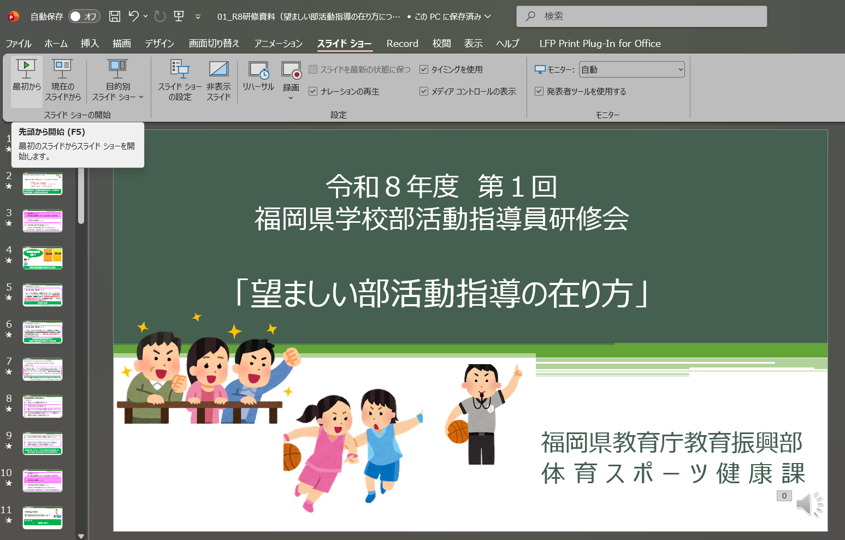
『①スライドショー』 ➡ 『②最初から』の順番にクリックすると自動で音声と画像が流れます。
②
①

Slide 2

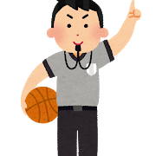


令和８年度 第１回
福岡県学校部活動指導員研修会
「望ましい部活動指導の在り方」
福岡県教育庁教育振興部
体育スポーツ健康課
Notes:
それでは令和８年度 第１回福岡県学校部活動指導員研修会「望ましい部活動指導の在り方について」を始めます。
本日の説明内容につきましては、県立の高等学校を中心とした表記になっておりますが、内容は中学校等においてもあてはまるものですので、御了承ください。
また、一部の内容が、運動部活動を対象としたものとなっていることについても御了承ください。

Slide 3

〇 はじめに
令和７年度 福岡県立高等学校の入部者数
福岡県の県立高校で部活動に加入している人数を知っていますか？
79,414名 ※令和７年度
運動部（48,958名）、文化部（30,456名）
学校組織全体（部活動指導員を含む）での運営や指導の目標、方針等の共有が必要
Notes:
福岡県の高校生の部活動加入者数を御存じですか。
福岡県では、運動部、文化部それぞれ合わせると約８万人の生徒が参加しています。
多くの生徒が参加する部活動においては、各学校の運営や指導の目標、方針などをすべての教職員や部活動指導員の方が共通認識をもって生徒の指導に当たることが重要です。

Slide 4
〇 内 容
１ 部活動について
（学習指導要領における部活動の位置付け）
１ 部活動について
（学習指導要領における部活動の位置付け）
２ 部活動指導員について
３ 部活動の適切な指導について
「福岡県学校部活動の在り方に関する指針
（改訂第3版）令和8年3月 福岡県教育委員会」
Notes:
本日説明する内容は、大きく３点です。
はじめに
１ 部活動（学習指導要領における部活動の位置付け）について説明します。

Slide 5



〇 １ 部活動について
学習指導要領とは？
国民の権利義務に関係する「法規」
Notes:
学習指導要領とは全国のどの地域で教育を受けても、一定の水準の教育を受けられるようにするため、文部科学省が、学校教育法等に基づき、各学校で教育課程を編成する際の基準を定めたものです。およそ１０年に１度、改訂しています。子供たちの教科書や時間割は、これを基に作られています。法体系に位置付けられていることから、国民の権利義務に関係する「法規」としての性質を有するものです。

Slide 6
〇 １ 部活動について
〇 部活動の実施上の留意点
第１章 総則 第６款 １ ウ
特に，生徒の自主的，自発的な参加により行われる部活動については，スポーツや文化，科学等に親しませ，学習意欲の向上や責任感，連帯感の涵養等，学校教育が目指す資質・能力の育成に資するものであり，学校教育の一環として，教育課程との関連が図られるよう留意すること。
部活動の意義
高等学校学習指導要領（平成３０年告示） P３１
Notes:
部活動は、生徒の自主的・自発的な参加により実施されるものであり、多くの意義を有するものであります。学習指導要領では、部活動を学校教育の一環として捉え、教育課程との関連を図ることが示されています。

Slide 7
〇 １ 部活動について
〇 部活動の実施上の留意点
第１章 総則 第６款 １ ウ
その際，学校や地域の実態に応じ，地域の人々の協力，社会教育施設や社会教育関係団体等の各種団体との連携などの運営上の工夫を行い，持続可能な運営体制が整えられるようにするものとする。
部活動指導員等を活用して
持続可能な運営体制の工夫が必要
高等学校学習指導要領（平成３０年告示） P３１
Notes:
また、学校や地域の実態に応じ、地域の人々の協力、社会教育施設や社会教育関係団体等の各種団体との連携などの運営上の工夫を行い、持続可能な運営体制が整えられるようにするものとするとされ、地域の人々の協力というところに、部活動指導員が含まれており、部活動指導員は、持続可能な運営体制のために必要な人材とされています。

Slide 8
〇 １ 部活動について
【保健体育】第３章 指導計画の作成と内容の取扱い
２ 教育課程外の学校教育活動と教育課程との関連
＜運動部の活動＞
運動部の活動は，スポーツに興味と関心をもつ同好の生徒が，スポーツを通して交流したり，より高い水準の技能や記録に挑戦したりする中で，スポーツの楽しさや喜びを味わい，豊かな学校生活を経験する活動であるとともに，体力の向上や健康の増進にも極めて効果的な活動である。
部活動は、豊かな学校生活を経験する効果的な活動
高等学校学習指導要領（平成３０年告示）解説 保健体育 体育編 P２３３
Notes:
また、運動部については、豊かな学校生活を経験する極めて効果的な活動であると示されています。スポーツを通して交流したり、高い水準に挑戦するなど、個人によって目標や求めているものが違いますので、個に応じた目標設定を指導することが重要です。

Slide 9
〇 １ 部活動について
学習指導要領解説 保健体育編では
〇 配慮すること
〇 好ましい人間関係を育てる
〇 生徒の自主性を尊重する
〇 勝つことのみを目指す活動にならないようにする
〇 生徒自らが練習計画等について、定期的に
意見交換をする場を設定する
Notes:
配慮事項については、・好ましい人間関係を育てる ・生徒の自主性を尊重する ・勝つことのみを目指す活動にならない ・生徒が練習計画等について意見を交換する場を設定する といった内容が示されています。これらの内容は、文化部の活動においても共通する内容であると捉えています。

Slide 10
〇 １ 部活動について
〇 生徒の個性を尊重し柔軟に運営すること
〇 生徒の学びと生涯にわたるキャリア形成の
関係を意識した活動が展開されること
生涯にわたってスポーツや文化及び科学等に親しみ、
自らの興味・関心を追求する生徒を育成する
Notes:
その他に、生徒の個性の尊重と柔軟な運営 ・生徒の学びと生涯にわたるキャリア形成の関係を意識した活動が展開されるなどがあります。そして、生涯にわたってスポーツや文化及び科学等に親しみ自らの興味・関心を追求する生徒を育成することが重要であると考えます。

Slide 11
〇 内 容
１ 部活動について
（学習指導要領における部活動の位置付け）
２ 部活動指導員について
３ 部活動の適切な指導について
「福岡県学校部活動の在り方に関する指針
（改訂第3版）令和8年3月 福岡県教育委員会」
Notes:
では、次に部活動指導員について説明します。

Slide 12
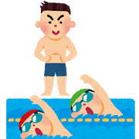

〇 2 部活動指導員について
外部指導者と
部活動指導員の違いは？
キーワード
「権限と責任」
Notes:
外部指導者と部活動指導員は何が違うのでしょうか？
違いは、権限と責任です。

Slide 13
〇 2 部活動指導員について
 | 部活動指導員 | 外部指導者
身 分 | 会計年度任用職員 | ボランティア等
責 任 | 違反すれば 懲戒処分の対象 | 注意義務 など
権 限 (単独指導 単独引率） | できる | 高体連：できない 中体連：（条件を満たすと）できる
Notes:
部活動指導員は会計年度任用職員であり、ボランティア等である外部指導者とは身分が異なります。したがって、公務員の服務規律が適用され、違反すれば懲戒処分の対象となります。また権限としては、部活動指導員は、単独での指導や引率を行うことができます。詳細は後ほど説明します。
なお、中体連の場合は、外部指導者による引率が認められるための条件を御確認ください。

Slide 14
〇 2 部活動指導員について
○ 任命
＜県立学校の場合＞
福岡県立学校部活動指導員設置要綱
第２条
「部活動指導員は、地方公務員法 第２２条の２に 規定する会計年度任用職員とする。」
会計年度任用職員として毎年度登録が必要
※市町村立の中学校については当該市町村教育委員会に
確認してください
Notes:
福岡県立学校部活動指導員設置要綱 第２条には、部活動指導員は、地方公務員法 第２２条の２に規定する会計年度任用職員とするとあります。年度ごとの任用となりますので、毎年度登録していただく必要があります。
市町村立の学校については各市町村教育委員会に確認してください。

Slide 15
〇 2 部活動指導員について
○法令上は・・・
学校教育法施行規則の一部を改正する省令（平成２９年４月１日施行）
・ 学校教育法施行規則第７８条の２
「部活動指導員は、中学校におけるスポーツ、文化、科学等に関する教育活動（中学校の教育課程として行われるものを除く。）に係る技術的な指導に従事する。」
・ 同第７９条の８，第１０４条
→上記規則は義務教育学校（後期課程）及び高等学校
にも準用することが記載されている
Notes:
平成２９年４月１日に改正されました学校教育法施行規則第７８条の２に、「部活動指導員は、中学校におけるスポーツ、文化、科学等に関する教育活動に係る技術的な指導に従事する。」と示され、高等学校等にも準用することが記載されています。

Slide 16
〇 2 部活動指導員について
○職務は・・・
部活動指導員は、学校の教育計画に基づき、生徒の自主的、自発的な参加により行われるスポーツ、文化、科学等に関する教育活動（学校の教育課程として行われているものを除く。）である部活動において、校長の監督を受け、技術的な指導に従事すること。
学校の教育計画に基づく部活動の技術的な指導
Notes:
職務は、学校の教育計画に基づき、生徒の自主的、自発的な参加により行われるスポーツ、文化、科学等に関する教育活動である部活動において、校長の監督を受け、技術的な指導を行うことです。

Slide 17
〇 2 部活動指導員について
○職務は・・・
H３０年度9月～高体連大会
単独引率可能に
職務として考えられるもの
・実技指導 ・学校外での活動（大会・練習試合等）の引率
・用具・施設の点検・管理 ・部活動の管理運営（会計管理等）
・保護者への連絡 ・生徒指導に係る対応
・事故が発生した場合の現場対応 等
顧問や担当教諭等と連携を図り、情報共有を！
・日常の指導内容や生徒の様子
・連絡体制の確立 等
Notes:
具体的には、スライドに示しているものが挙げられますが、特に、単独で学校外での活動、大会に引率ができることは、外部指導者との大きな違いです。中体連大会においては監督という権限も与えられ、その分責任もあるということになります。この職務をスムーズに行うためには、生徒の学校生活の様子などについて情報共有したり、部活動での様子を報告したりするなど、顧問や担当教諭等と密に連携することが大切です。

Slide 18
〇 内 容
１ 部活動について
（学習指導要領における部活動の位置付け）
２ 部活動指導員について
３ 部活動の適切な指導について
「福岡県学校部活動の在り方に関する指針
（改訂第3版）令和8年3月 福岡県教育委員会」
Notes:
３ 部活動の適切な指導についてです
ここからは、「福岡県学校部活動の在り方に関する指針」における部活動指導員に関わる内容を説明します。

Slide 19
〇 ３ 部活動の適切な指導
部活動の課題
課題解決に向けて
部活動指導員に期待！
・体罰等の不適切な指導
・部活動顧問の負担
・過度な練習によるスポーツ障害・外傷（活動中の事故含む）
・高齢化による顧問不足
・顧問の種目に対する専門的知識、指導技術の不足
・少子化による部員不足
・女子の入部率の低迷
・多様化する生徒のニーズ
Notes:
まず、部活動が抱える課題を見てみましょう。部活動の課題については、学校規模や地域性などで異なりますが、このように様々な課題があり、従前と同様の運営体制では維持が難しくなってきました。
さらに、専門性や意思にかかわらず教師が顧問を務める、これまでの指導体制を継続することは、学校の働き方改革が進む中、より一層厳しくなっています。

Slide 20
〇 ３ 部活動の適切な指導
〇県及び学校の取組
国
部活動改革及び地域クラブ活動の推進等に
関する総合的なガイドライン
令和７年１２月 文部科学省
県
福岡県学校部活動の在り方に関する指針
（改訂第3版） 令和８年３月 福岡県教育委員会
学校
【校長】学校部活動に係る活動方針策定 ※毎年度
【顧問】年間・毎月の活動計画作成
Notes:
このような課題に対し、生徒の豊かなスポーツ・文化芸術活動を実現するために、文部科学省が、「部活動改革及び地域クラブ活動の推進等に関する総合的なガイドライン」を改訂し、福岡県においては、令和８年３月に「福岡県学校部活動の在り方に関する指針」を策定しました。
この指針をもとに、各学校ごとに学校長が毎年学校部活動に係る活動方針を策定します。
部活動顧問は、年間および毎月の活動計画を作成し、校長に提出することとしています。
本指針は、これまでの「福岡県運動部活動の在り方に関する指針」と「福岡県文化部活動の在り方に関する指針」を統合したものです。

Slide 21

〇 ３ 部活動の適切な指導
「福岡県学校部活動の在り方に関する指針（改訂第3版）」の構成
１ 学校部活動の適切な運営のための
体制整備
２ 学校部活動の適切な運営のための取組
福岡県ＨＰから ダウンロード可
では、指針を参照しながら見ていきましょう
Notes:
それでは、指針の内容について、部活動指導員に関する内容を中心に説明していきます。
本指針は、福岡県のHPからもダウンロードすることができますので、必ず、１冊はお手元においていただき、ご活用ください。

Slide 22
〇 ３ 部活動の適切な指導
「福岡県学校部活動の在り方に関する指針（改訂第3版）」
１ 学校部活動の適切な運営のための
体制整備
（１）学校部活動の方針の策定等
（２）指導・運営に係る体制の構築
Notes:
１ 学校部活動の適切な運営のための体制整備です。
御覧の２項目があります。

Slide 23
〇 ３ 部活動の適切な指導
（１）学校部活動の方針の策定等
校長
学校部活動に係る活動方針策定 ※毎年度
年間・毎月の活動計画及び活動実績作成
（活動日・場所、休養日、大会参加日程等）
顧問
各学校の方針を確認しておきましょう！
顧問と連携して見通しをもった1年間の活動計画を！
部活動で目指す生徒像を共有しましょう
Notes:
部活動顧問は、年間の活動計画（活動日、休養日及び参加予定大会日程等）並び に毎月の活動計画及び活動実績（活動日時・場所、休養日及び大会参加日程等）を作成し、校長に提出することと示されています。活動計画作成にあたっては、各学校の方針を確認し、部活動をとおしてどのような生徒の姿にしていくのか、学校全体で共有しましょう。

Slide 24
〇 ３ 部活動の適切な指導
（２）指導・運営に係る体制の構築
イ 部活動指導員や外部指導者の積極的な活用
なお、部活動指導員や外部指導者の任用に当たっては、学校教育について理解し、適切な指導を行うために、学校部活動の位置付け、教育的意義、生徒の発達の段階に応じた科学的な指導、安全の確保や事故発生後の対応を適切に行うこと、生徒の人格を傷つける言動や、体罰及びハラスメント等は、いかなる場合も許されないこと、服務（校長の監督を受けることや生徒、保護者等の信頼を損ねるような行為の禁止等）を遵守することなどに関し、校長は任用前及び任用後の定期において研修を行うこと。
Notes:
（２）指導・運営に係る体制の構築 イ 部活動指導員や外部指導者の積極的な活用には部活動指導員の任用にあたり、校長は定期に研修を行うことと示されています。
なお、学校の設置者である県教育委員会においても、部活動指導員に対する研修を実施することとなっております。
また、１１月頃には第２回研修会を集合開催で予定していますので、積極的な参加のほどよろしくお願いします。

Slide 25
〇 ３ 部活動の適切な指導
「福岡県学校部活動の在り方に関する指針（改訂第3版） 」
２ 学校部活動の適切な運営のための取組
（１）バランスのよい学校部活動
ア 適切な休養日及び活動時間等の設定
＜休養日＞
・ 学期中→２日以上／週
※平日は少なくとも１日、土曜日及び日曜日は少なくとも１日以上
・ 長期休業中→学期中に準じる
※ある程度長期の休養期間（オフシーズン）の設定
＜活動時間＞
・ 平日→２時間程度 ・ 学校の休業日→３時間程度
基準を遵守して計画を立てる
Notes:
ア 適切な休養日及び活動時間等の設定についてです。
休養日については、
・ 学期中は、週当たり２日以上の休養日を設けること、としています。
これは、平日は少なくとも１日、土曜日及び日曜日は少なくとも１日以上を休養日とするものです。週末に大会参加等で活動した場合は、休養日を他の日に振り替えることも可能としています。
・ 長期休業中の休養日の設定は、学期中に準じた扱いを行います。また、生徒が十分な 休養を取ることができるとともに、学校部活動以外にも多様な活動を行うことができるよう、ある程度長期の休養期間を設けることとしています。
・１日の活動時間は、長くとも平日では２時間程度、学校の休業日は、３時間程度とし、できるだけ短時間に、合理的でかつ効率的・効果的な活動を行うとなっております。

Slide 26
〇 ３ 部活動の適切な指導
「福岡県学校部活動の在り方に関する指針（改訂第3版）」 ２ 学校部活動の適切な運営のための取組
（１）バランスのよい学校部活動
ア 適切な休養日及び活動時間等の設定
なお、休養日及び活動時間等の設定については、上記基準の趣旨を踏まえ、地域や学校の実態に応じて、定期試験前後の一定期間の部活動休養日を設けたり、週間、月間、学期単位等での活動頻度・時間を設定したりするなど、弾力的に定めることができるものであること。
Notes:
なお、休養日及び活動時間等の設定については、上記基準の趣旨を踏まえ、地域や学校の実態に応じて、定期試験前後の一定期間の部活動休養日を設けたり、週間、 月間、学期単位等での活動頻度・時間を設定したりするなど、弾力的に定めることができるものであることとしています。

Slide 27
〇 ３ 部活動の適切な指導
「福岡県学校部活動の在り方に関する指針（改訂第3版）」
２ 学校部活動の適切な運営のための取組
（２）合理的でかつ効率的・効果的な活動の推進
ア 体罰等禁止の徹底
イ 適切な人間関係の形成
ウ 生徒の意見を反映した指導
エ 生徒のよさを伸ばす指導
オ 無理のない練習
カ 運動部活動指導手引の活用
Notes:
（２）合理的でかつ効率的・効果的な活動の推進です。
御覧の６項目があげられています。
内容をそれぞれ確認していきます。

Slide 28
〇 ３ 部活動の適切な指導
ア 体罰等禁止の徹底
殴る・蹴る
「厳しい指導」として正当化
「信頼関係があれば許される」
長時間にわたる正座
給水・休憩させない
絶対に許されない
パワハラ・セクハラと
判断される発言や態度
「体罰によらない指導の手引」
（平成 25 年８月福岡県教育委員会）参照
Notes:
ア 体罰等禁止の徹底です。
殴る、蹴るのほか、長時間にわたる正座をさせる、給水をさせない、休憩をとらせない、パワーハラスメントやセクシャルハラスメントなどと判断される発言や態度などは体罰等の許されない指導です。絶対に行ってはいけません。また、これらを「厳しい指導」として正当化することや「信頼関係があれば許される」と考えることは誤りであり、決して許されるものではないことを御理解ください。

Slide 29
〇 ３ 部活動の適切な指導
〇日本中学校体育連盟の通知
引率者、監督、部活動指導員、外部指導者（コーチ）、トレーナー等は、部活動の指導中における暴力・体罰・セクハラ等により、任命権者又は学校設置者から懲戒処分を受けていない者であること。
〇全国高等学校体育連盟の体罰根絶全国共通ルール
体罰を行った指導者（監督、コーチ、顧問教諭、外部指導者等）については、原則として当該体罰に対する各教育委員会又は各学校の指導措置・処分等が確定後１年間、高体連主催大会（選抜大会を含む）に出場できないものとする。
処分されると、大会参加できません
Notes:
日本中体連や全国高体連がそれぞれルールを定めています。全種目の開催要項に明記されており、処分された場合は、大会には参加できません。

Slide 30
〇 ３ 部活動の適切な指導
イ 適切な人間関係の形成
勝利のみを目指す
連帯感、責任感等の育成
生徒の意見を反映した指導
異年齢集団における上級生、下級生等の
適切な人間関係の在り方についても指導を
Notes:
イ 適切な人間関係の形成です。
勝利のみを目指すのではなく、連帯感、責任感等を育成することに務め、また、異年齢集団における上級生、下級生等の適切な人間関係の在り方についても指導することについて示されています。

Slide 31
〇 ３ 部活動の適切な指導
ウ 生徒の意見を反映した指導
独善的な指導
生徒との意見交換等
生徒の主体性を尊重しつつ
目標や活動内容を検討
Notes:
ウ 生徒の意見を反映した指導についてです。
部活動顧問及び部活動指導員等は、独善的な指導ではなく、生徒との意見交換等を通じて生徒の主体性を尊重しつつ、目標や活動内容を検討してください。

Slide 32
〇 ３ 部活動の適切な指導
エ 生徒のよさを伸ばす指導
技能向上に向けて、生徒の
よさを「見つけて」「伸ばす」
厳しい言葉を発した後には、
該当生徒へのフォロ ーアップを
Notes:
エ 生徒のよさを伸ばす指導についてです。
部活動顧問及び部活動指導員等は、技能向上に向けて生徒のよさを見つけて伸ばす指導を適切に行うことが示されています。なお、厳しい言葉を発した後には、該当生徒へのフォローアップに留意することが重要となります。

Slide 33
〇 ３ 部活動の適切な指導
オ 無理のない練習
発達段階、体力、技能の習熟度に応じた
練習
日々の健康観察に基づいた
生涯を通じてスポーツ・文化芸術に
親しむ基礎を培う
Notes:
オ 無理のない練習についてです。
生徒の発達の段階、体力、技能の習熟度に応じた練習や、日々の健康観察に基づいた無理のない練習を行いましょう。
生徒がバーンアウトすることなく、生涯を通じてスポーツ・文化芸術に親しむ基礎を培うことができるよう、生徒とコミュニケーションを十分に図ってください。

Slide 34
〇 ３ 部活動の適切な指導
カ 運動部活動指導手引の活用
運動部活動指導手引の活用
合理的でかつ効率的・効果的な指導
Notes:
カ 運動部活動指導手引の活用についてです。
この項目については、令和８年３月に改訂された福岡県学校部活動の在り方に関する指針から追加された項目です。
運動部活動の顧問及び部活動指導員等は、競技団体等が作成する「運動部活動指導手引」を参考に、合理的でかつ効率的・効果的な指導に努めるようにしてください。

Slide 35
〇 ３ 部活動の適切な指導
「福岡県学校部活動の在り方に関する指針（改訂第3版）」
２ 学校部活動の適切な運営のための取組
（３）生徒の健康・安全確保
ア 危機管理の徹底
イ 部活動指導員等が行う生徒への安全配慮
ウ 施設設備等の安全点検
エ 活動場所の安全配慮
オ 大会引率
Notes:
続いて、（３）生徒の健康・安全確保についてです。
５項目があげられています。
それでは、内容をそれぞれ確認していきます。

Slide 36
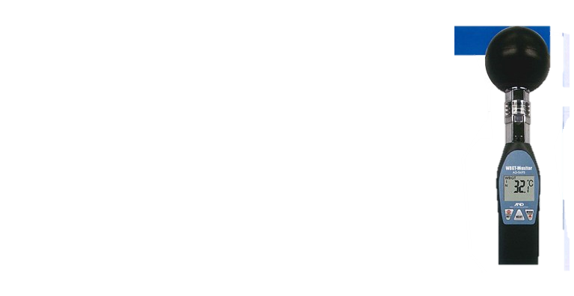
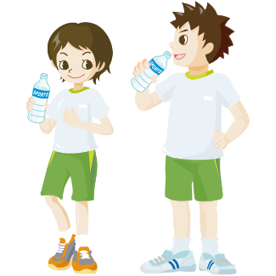
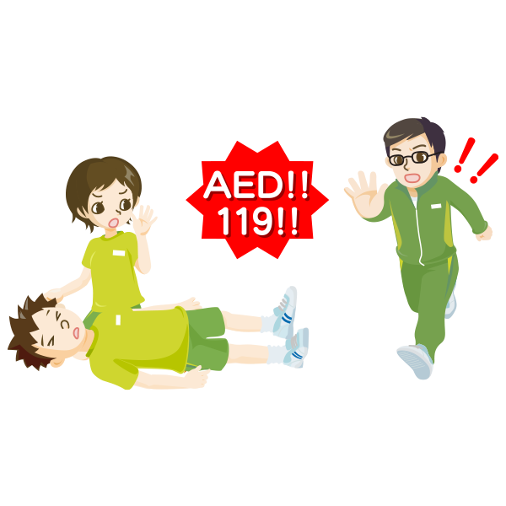

〇 ３ 部活動の適切な指導
ア 危機管理の徹底
熱中症対策
・活動前の健康状態等を把握
・こまめな水分・塩分補給
・暑さ指数（WBGT）等を活用
事前の危機管理
緊急事態発生時の危機管理
危険を感じた場合、躊躇なく計画の変更・中止をすること！
危機管理マニュアルの理解
・事故が起こった場合の対処方法
・医療関係者等への連絡体制 など
事後の危機管理
Notes:
ア 危機管理の徹底です。
特に近年、平均気温が上昇し、熱中症のリスクが高まっています。熱中症対策については、「活動前の健康状態等を把握」、「活動中のこまめな水分・塩分補給」、「暑さ指数（ＷＢＧＴ）等を活用し、気象情報や生徒の体調を踏まえ、躊躇なく計画の変更・中止等を行う」など、適切な措置を講ずることとしております。特に、暑くなり始めや急に暑くなる日等の、体がまだ暑さに慣れていない時期においては、注意が必要です。「これくらい大丈夫」ではなく、危険を感じた場合は、躊躇なく計画の変更・中止をするようお願いします。
また、運動部活動においては、短時間で軽めの運動等、負荷の小さい活動から徐々に慣らしていくなど、きめ細かな計画のもとに活動を実施することが重要です。

Slide 37
〇 ３ 部活動の適切な指導
ア 危機管理の徹底
落雷事故について
令和7年４月11日 運動部活動中の落雷事故を受け文部科学省・スポーツ庁より注意喚起
【参考１】最近の落雷事故の事例
（１）昨年度
発生日時：令和７年４月１０日 午後６時頃
事件・事故の概要：サッカー部の部活動中に落雷に遭い、６名が病院へ搬送、
うち１名が心肺停止、２名が意識不明の重体となった
（２）一昨年度
発生日時：令和６年４月３日 午後２時半頃
事件・事故の概要：サッカー部の部活動中に落雷に遭い、１８名が病院へ搬送、うち１名が意識不明の重体となった。
事務連絡 令和７年４月１１日 落雷事故の防止について（依頼）抜粋
文部科学省総合教育政策局男女共同参画共生社会学習・安全課スポーツ庁地域スポーツ課
Notes:
また、落雷による事故にも留意する必要があります。
報道等で御承知のとおり、昨年４月に県外でのスポーツ活動中に落雷による事故が発生しています。
一昨年の4月にも同様の落雷事故が発生しており、部活動指導員の皆様には、「身近なことである」という意識を持ち、日々の御指導にあたっていただきたいと考えています。
落雷の危険性を認識し、事前に気象情報を確認することや、天候が急変した場合には、ためらうことなく活動を中止することなどが示されています。
気象庁のHPなどを活用し、事故防止に努めていただきますようお願いします。

Slide 38
〇 ３ 部活動の適切な指導
ア 危機管理の徹底
落雷事故について
○ 屋外での体育活動等において、指導者は、落雷の危険性を認識し、事前に気象情報を確認
するとともに、天候の急変などの場合にはためらうことなく計画の変更・中止等の適切な
措置を講ずること。特に、指導体制が変わった場合等にも対応に遺漏の無いよう十分留意
すること。
○ 児童生徒等においても、落雷の危険を感知した際には、ためらうことなく指導者に申し出
るよう、子供の発達段階等を踏まえつつ指導すること。また、登下校中の対応についても
留意すること。
○ なお、落雷の兆候やそれに係る対応等としては以下が考えられる。
・ 厚い黒雲が頭上に上がった際には、雷雲の接近に注意する
・ かすかでも雷鳴が聞こえる際には落雷の危険がある
・ 落雷の危険がある場合には、すぐに安全な場所（鉄筋コンクリートの 建物、自動車、
バス、列車等の内部）に避難する
このほか、気象庁ウェブサイトにおいて、雷注意報等の発表状況や、雷発生の感応性の
高い地域が地図上で確認できる「雷ナウキャスト」などの情報が提供されているので、こ
うした情報の活用も考えられる。
Notes:
スポーツ庁から発出された事務連絡には、留意点として３つ記載されています。
１つが、指導者の適切な措置について、事前の気象情報の確認、天候の急変などの場合、ためらうことなく計画の変更・中止を行うこと
２つが、児童生徒から申し出る体制をつくること
３つが、落雷の兆候と対応等についてです。

Slide 39
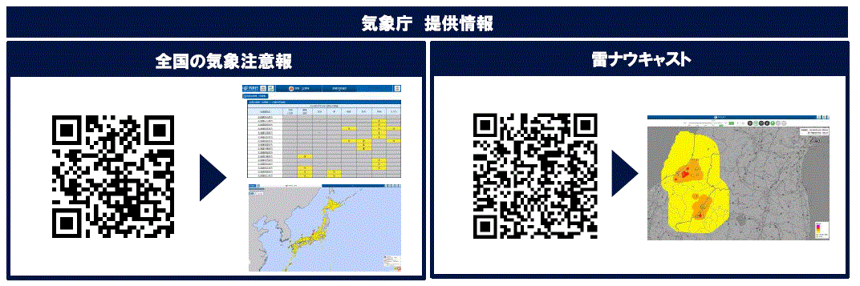
〇 ３ 部活動の適切な指導
ア 危機管理の徹底
落雷事故について
気象庁提供情報の「雷注意報」の発表状況や、「雷ナウキャスト」で実際にどこで落雷・雷発生が高まる予測になっているか情報収集し、適切な対応を！
Notes:
スライドには、気象庁より情報提供されている全国の気象注意報と、雷の発生情報の二次元コードを掲載していますので御活用ください。
近年、各地で頻繁にゲリラ豪雨が起こっている現状もありますので、生徒の安全確保に向け、活動前や活動中に確実に情報収集を行い対応していただきますようお願いします。

Slide 40
〇 ３ 部活動の適切な指導
ア 危機管理の徹底
事故発生時の対応
緊急事態発生時の危機管理
部活動指導員は、事故が発生した場合は、応急手当、救急車の要請、医療機関への搬送、保護者への連絡等を行い、必ず教諭等へ報告すること。特に重大な事故が発生した場合には、学校全体で協力して対応する必要があるため、直ちに教諭等へ連絡すること。
（H29.3.14スポーツ庁、文化庁、文部科学省通知より）
連絡が取れるように準備、危険管理マニュアルを必ず確認
Notes:
もしも、事故が起こってしまったら、部活動指導員は、応急手当、救急車の要請、医療機関への搬送、保護者への連絡等を行い、必ず教諭等へ報告する、特に重大な事故が発生した場合には、学校全体で協力して対応する必要があるため、直ちに教諭等へ連絡することとされています。いざという時のために、必ず各学校のマニュアルを確認しておいてください。

Slide 41
〇 ３ 部活動の適切な指導
イ 部活動指導員等が行う生徒への安全配慮
原則として生徒の活動に立ち会い、直接指導
やむを得ず直接練習に立ち会えない場合には…
他の運動部顧問と連携・協力
安全配慮義務の遂行に努める
Notes:
次に、「イ 部活動指導員等が行う生徒への安全配慮」についてです。
安全のために、生徒の活動に立ち会い、直接指導することを原則として、やむを得ず立ち会えない場合には、他の運動部顧問と連携や協力をし、安全配慮義務の遂行に努めましょう。

Slide 42
なお、安全点検については、
「体育スポーツ活動に関する学校安全点検の指針」（令和７年３月（一部改訂）福岡県教育委員会）」を参考に実施すること。
特に移動式設備・用具については確実に固定するとともに、保管時も転倒等の防止策を講じること。
〇 ３ 部活動の適切な指導
ウ 施設設備等の安全点検
体育・スポーツ活動に関する
学 校 安 全 点 検 の 指 針
令和７年３月（一部改訂）
福岡県教育委員会
事前の危機管理
令和７年３月（一部改訂）
福岡県庁ホームページから
ダウンロード可
事故防止のためにまずは、安全点検を！
Notes:
次に、「ウ 施設設備等の安全点検」についてです。
昨年３月に、『体育スポーツ活動に関する学校安全点検の指針』を一部改訂しています。
御確認の上、日常的な点検を実施してくださるようお願いします。

Slide 43
〇 ３ 部活動の適切な指導
事前の危機管理
留意点
区分 |  | 時期 | 留意点
体育施設・設備・用具 | 定期 | 学期に１回 | ・全ての体育施設・設備・用具の破損及び保健状況の確認 ・関係教職員等と連携した確認 ・必要に応じて業者へ点検依頼
 |  | 月に１回 | ・頻繁に使用する体育施設・設備・用具の破損及び保管助教の確認 ・関係教職員等と連携した確認
 | 臨時 | 体育的行事の前後、災害時など必要に応じて | ・使用する体育施設・設備・用具の破損及び保管状況の確認 ・暴風雨、地震などの自然災害時、「雷注意報」の発表状況や暑さ指数の 測定、熱中症警戒情報等の確認 ・関係教職員等の連携した確認
 | 日常 | 体育授業及び運動部活動等の活動ごと | ・使用する体育施設・設備・用具の破損及び保健状況の確認 ・移動式設備・用具の固定状況の確認 ・関係教職員等と連携した確認 ・体育設備・用具等の取り扱い方に関する事前指導 ・習慣化の工夫と継続的実施 ・「雷注意報」の発表状況や暑さ指数の測定、熱中症警戒情報等の確認
定期的
臨時的
日常的かつ 継続的に！
全職員で
組織的かつ 計画的に点検！
点検は
ペア等で！
点検結果の
周知！ 生徒にも！
体育・スポーツ活動に関する学校安全点検の指針（令和７年３月一部改訂）
Notes:
「体育・スポーツ活動に関する学校安全点検の指針」では、ご覧のように学校安全点検を、定期的・臨時的・日常的かつ継続的に行うことになっています。部活動指導員のみなさんにおかれましても、施設や設備、用具について、練習の前後に関係する箇所を目視で確認したり、少し触ったり揺らしたりしながら、安全点検をしてください。もし、危険箇所が見つかった場合は、顧問等と再確認していただくとともに、安全管理については、生徒にも周知を図ってください。

Slide 44
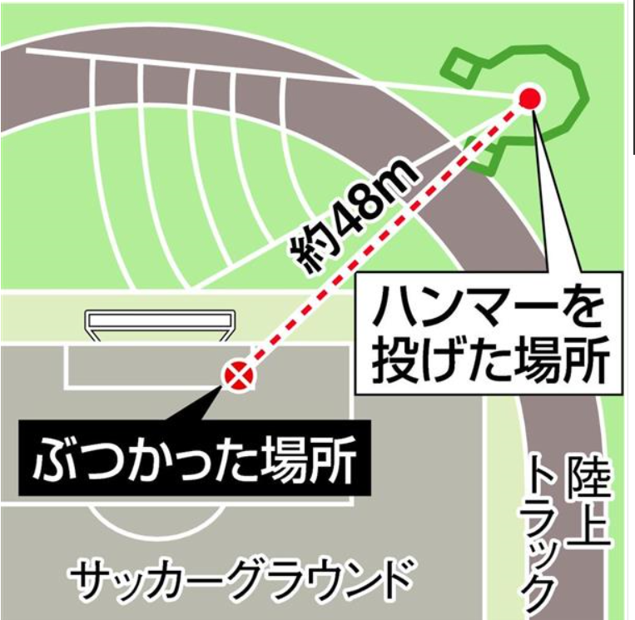
〇 ３ 部活動の適切な指導
エ 活動場所の安全配慮
藤岡市の県立高校で平成２９年１２月、サッカー部の男子生徒が陸上競技用のハンマーに当たって死亡
生徒へ聞き取り調査をしたところ、事故以前からハンマーがサッカーのゴールポストに当たったり、ゴールのネットを破ったりすることがあり、生徒が危険を感じていたことが分かった。こうしたことは両部の顧問は認識していたが、校長ら同校の管理職には伝わっていなかった。
平成３０年２月１７日 東京新聞より
Notes:
次に、「エ 活動場所の安全配慮」についてです。
群馬県藤岡市の県立高校で平成２９年１２月、サッカー部の男子生徒が陸上競技用のハンマーに当たって死亡した事故が起こっています。早くに対策をしていればと悔やまれる内容が聞き取りで分かっています。
指導者は、それぞれの運動やスポーツの持つ特性を理解し、安全へのアンテナを高くして危険を予知し回避することによって、けがや事故の防止に万全を期すことが求められます。
特にボールや陸上競技の投てきなどの活動については、ボールや投てき物の到達範囲を考慮し、練習内容に応じて活動時間を変更するなど、安全対策を確実に行うことが重要です。

Slide 45
〇 ３ 部活動の適切な指導
オ 大会引率
練習試合や大会への引率につい ては、交通手段等も含め、保護者に対して、事前に十分な説明を実施
部活動顧問及び部活動指導員等が運転する自家用車等での引率については原則として行わず、公共の交通機関を使用
Notes:
最後に、「オ 大会引率」についてです。
本年５月、磐越自動車道において、部活動遠征中のマイクロバスの事故があり、尊い命が失われました。
部活動顧問及び部活動指導員等の引率責任者は、練習試合や大会への引率については、交通手段等も含め、保護者に対して、事前に十分な説明を行うことが重要です。
また、部活動顧問及び部活動指導員等が運転する自家用車等での引率については原則として行わず、公共の交通機関を使用してください。
なお、学校の同窓会や後援会等が所有するマイクロバスでの生徒引率については、平成２１年３月の通知文の内容を踏まえ、生徒の安全が確保されるよう、対策の徹底をお願いします。

Slide 46
〇 ３ 部活動の適切な指導
「福岡県学校部活動の在り方に関する指針（改訂第3版）」
２ 学校部活動の適切な運営のための取組
（５）開かれた学校部活動
キ 暴力・暴言・ハラスメント・いじめ等の不適切行為の根絶
〇 留意事項
・ 指導者には、自らが不適切行為を行わないことは当然のこととして、生徒同士等における不適切行為を防止する役割も求められる。特に、生徒同士等の暴力やいじめ等の行為を防止する観点から、適切な集団づくりや日頃からの生徒への目配りなどにも留意すること。
・ 近年、スマートフォン・SNS等の普及に伴い、生徒がトラブルや犯罪に加害者として関わってしまう可能性も大きくなっていることから、人を傷つける書き込みは人権侵害であり犯罪になることもあること、他人に損害を与えれば損害賠償責任を負うこともあることにも留意すること。
・ 暴力・暴言・ハラスメント、いじめ等の不適切行為は、閉鎖的な環境・人間関係の下で発生しやすいことから、複数の指導人材等が関わるなど開かれた活動環境の整備や、指導者・生徒・保護者等によるコミュニケーションの活性化等を通じた風通しの良い組織作りなどにも留意すること。
Notes:
続いて、今回の改訂第３版で加筆・修正した内容で、主な内容について２点ご説明します。
１点は、（５）開かれた学校部活動
キ 暴力・暴言・ハラスメント・いじめ等の不適切行為の根絶についてです。
こちらは新たに加筆した事項ですが、特に留意事項について、生徒同士等における不適切行為を防止する役割があること、スマートフォンによるトラブル、風通しの良い組織作りなどについて記載をしております。

Slide 47
〇 ３ 部活動の適切な指導
「福岡県学校部活動の在り方に関する指針（改訂第3版）」
２ 学校部活動の適切な運営のための取組
（８）生徒のニーズを踏まえたスポーツ・文化芸術環境の整備
イ 校長、部活動顧問及び部活動指導員等は、部活動は全ての生徒が一律に
加入すべきものではなく、あくまで生徒の自主的・自発的な参加により行われるものであることに留意し、生徒の意思に反して強制的に加入させることなどがないようにすること。
＜学習指導要領解説の一部改訂（令和6年12月）の概要＞
〇部活動の現状の位置付けの明確化
部活動は、法令上の義務として実施されるものではないことから学校の判断により実施しないこともあり、また、全ての生徒が一律に加入しなければならないものではなく、生徒の自主的・自発的な参加により行われるものであることにも留意すべき旨を総則編及び保健体育編に明記。
〇部活動における多様な生徒・ニーズへの配慮
運動部の活動における留意事項として、以下の内容を保健体育編に明記。
レクリエーション志向の生徒や、運動が苦手な生徒、障害のある生徒など、どの生徒でも参加しやすい活動内容や活動時間等としたりするなどの工夫を実施すること。
複数のスポーツや文化・科学分野等の様々な活動も含めて幅広く経験できるよう配慮すること。
Notes:
２点は、（８）生徒のニーズを踏まえたスポーツ・文化芸術環境の整備についてです。
昨年度までの保健体育科主任会でもお伝えした内容ですが、部活動は全ての生徒が一律に加入すべきものではなく、あくまで生徒の自主的・自発的な参加により行われるものであることに留意することや、生徒の意思に反して強制的に加入させることなどがないようにすることを記載しています。
併せて、すでに御承知のことと思いますが、部活動に係る学習指導要領解説の改訂内容の概要を記載しています。

Slide 48
〇 ３ 部活動の適切な指導
ハインリッヒの法則
１件の
重大な事故
１
29件の
軽微な事故
29
300件の
ヒヤリ・ハット
300
Notes:
皆さんは、「ハインリッヒの法則」というものをご存じでしょうか？
これは、1件の重大事故が起こる背景には、29件の軽微な事故、300件のヒヤリ、ハッとすることが起こっているということを指したものです。事故は様々な場面で起こりえます。特に、運動部活動においては、身体活動を伴うために常に危険と隣り合わせであることは事実です。
先ほど御紹介したように、本県の県立学校においても、令和７年度の運動部活動中に複数件の事故が発生しています。
部活動指導員の皆様には、先ほど説明しました、熱中症予防をはじめとする危機管理や、施設・設備・用具の安全点検、事故発生時の適切な対応等について徹底していただきますようお願いします。

Slide 49
〇 おわりに
○部活動指導中にケガをした場合は・・・
労 災 保 険
スポーツ安全保険
（公益財団法人スポーツ安全協会）
詳しくは、各学校の事務室にお問合せを！
Notes:
また、部活動の生徒はもとより、部活動指導員の皆様も部活動中のケガについては十分お気を付けください。
もしも、部活動指導員の皆様が活動中にケガをした場合などは、文化部の方も含め、スポーツ安全保険に加入していますので各学校の事務室の担当者の方にお問合せください。

Slide 50
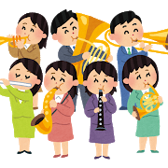


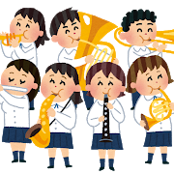


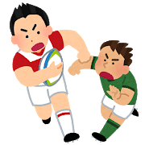

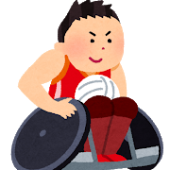

〇 おわりに
生涯にわたってスポーツや文化及び科学等に親しむ生徒育成のためにお力添えをお願いします。
中学
高校
将来
Notes:
生涯にわたってスポーツや文化及び科学等に親しむ生徒育成のために本県の部活動の充実のためにお力添えをお願いします。
以上で、「望ましい部活動の在り方」を終わります。

